Slide 1
Velkommen til Tastaveden skole
”Finn læringsgleden,
velg Tastaveden!”

Slide 2
Skoleåret 2016/2017 117 elever 4 klasser Byfjord, Tasta, Kampen, Eiganes og andre

Slide 3
Tastaveden skole har tre store satsningsområder
FYSAK skole(FYSAK, økt satsning på fysisk fostring + studietid)
Økt lærertetthet – 4 år (større læringstrykk i basisfag 3 timer pr klasse i 12 klasser) og grundige analyser av læringsresultat (bedre tilpasset opplæring)
Ny skole - 2019

Slide 4
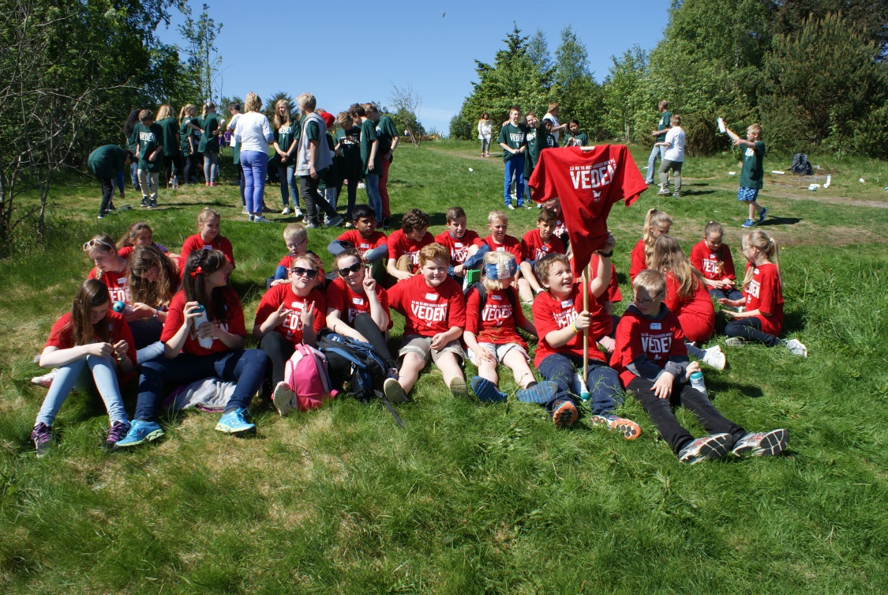
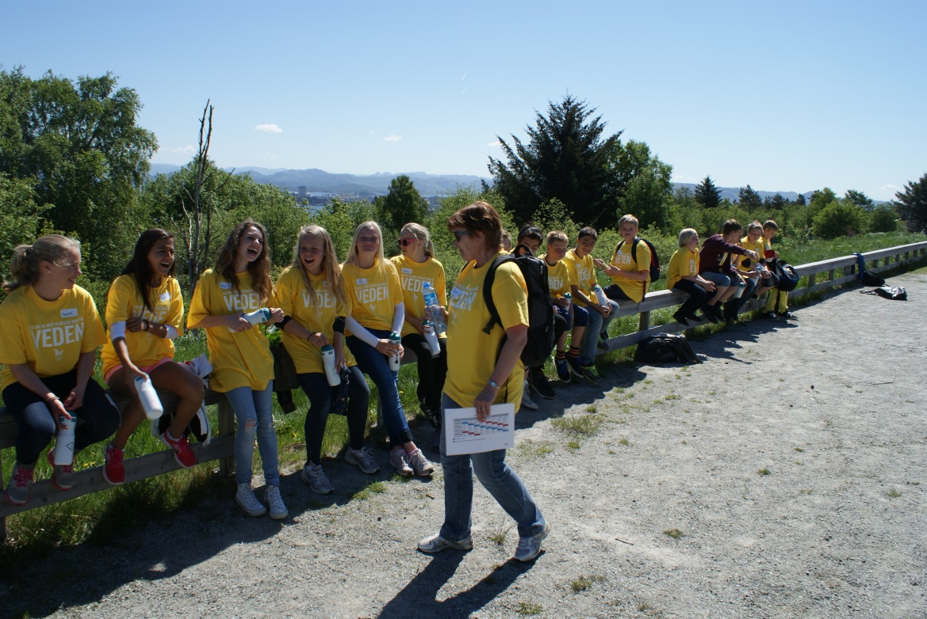
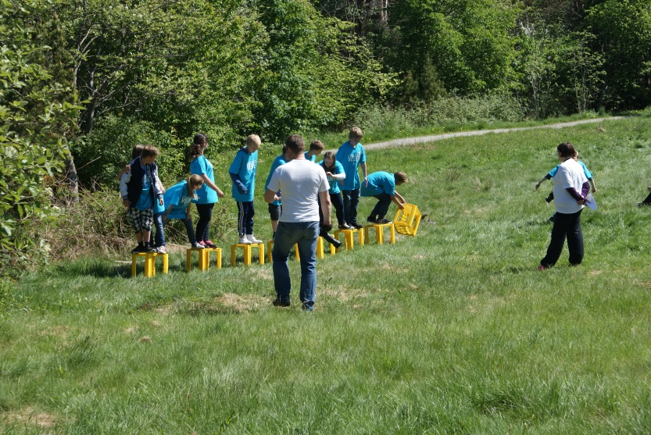
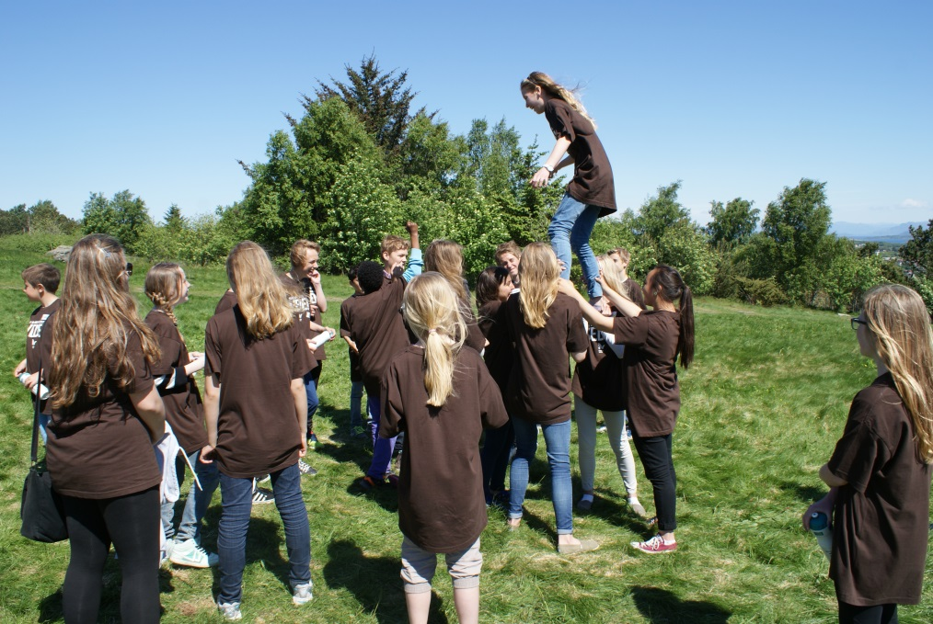
OTUS

Slide 5
”Finn læringsgleden,
velg Tastaveden!”
Før skolestart grupperes eleven ikke bare i klasser, men også i språkfag og valgfag. Vi tilstreber å innfri hver elevs prioriterte ønsker. Nedenfor er det gjengitt en kort presisering av fremmedspråk, språklig fordypning og valgfag.
Forutsetning for oppstart av nevnte fag er at minst tolv elever velger hvert av fagene.
Fremmedspråk
Å lære et fremmedspråk dreier seg først og fremst om å bruke språket – å lese, lytte, snakke og skrive – i forskjellige sammenhenger. I tillegg innebærer det kommunikasjon om og innsikt i andres levemåter, livssyn, verdier og kulturer. Læring av et nytt fremmedspråk bygger på erfaringer fra tidligere språklæring både i og utenfor skolen.
Tastaveden kan tilby opplæring i fremmedspråkene tysk, fransk og spansk. Fremmedspråk undervises på 8. trinn tre skoletimer i uka.
Norsk fordypning
Norsk fordypning har egen læreplan som vektlegger å styrke eleven i lese – og skriveferdigheter, samt å utforske litteraturens verden. Muntlig bruk av språket vektlegges også. Norsk fordypning undervises på 8. trinn tre skoletimer i uka.
Valgfag
Valgfag ble innført på ungdomstrinnet skoleåret 2012 /2013 og er ment å være praktisk rettet med hovedelementer fra allerede eksisterende fag i grunnskolen. Det er satt av to skoletimer i uka til valgfag. Tastaveden tilbyr følgende valgfag på 8. trinn: fysisk aktivitet og helse, internasjonale kontakter, teknologi i praksis, varer og tjenester. Du kan lese mer om valgfag på www.udir.no /valgfag. Eleven velger valgfag hvert skoleår.

Slide 6
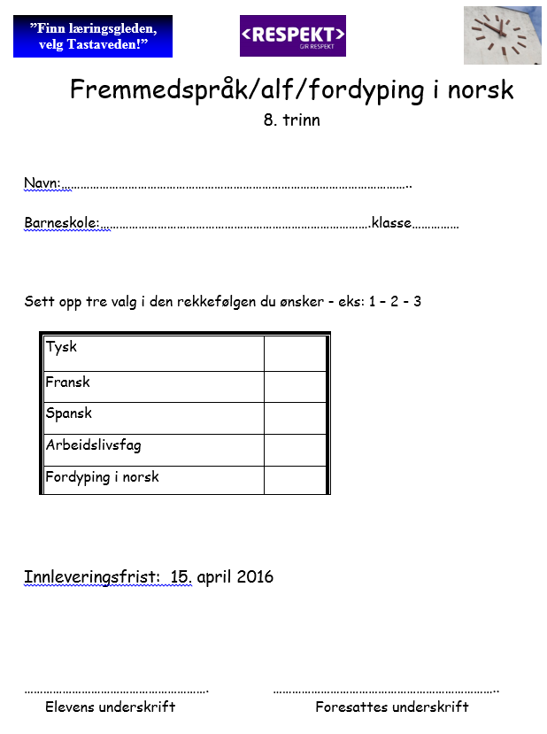

Slide 7
«Arbeidslivfag»
Dagens arbeidsliv har et stort behov for faglært arbeidskraft innenfor ulike bransjer og sektorer. Endringer i jobbinnhold og muligheter for yrkesvalg skjer i raskt tempo. Dette krever høy kompetanse og gode grunnleggende ferdigheter av den enkelte arbeidstaker. Arbeidslivsfaget skal bidra til at elever på ungdomstrinnet får kjennskap til fag- og yrkesopplæring gjennom erfaring med arbeidsoppgaver hentet fra forskjellige yrker som produserer tjenester og produkter.
Eleven skal erfare hvilke krav som stilles til yrkesutøvelse og til yrkesutøvere. Opplæringen skal legge grunnlag for gode arbeidsvaner og fremme evne til samarbeid. Eleven skal gjennomføre arbeidsoppdrag fra planlegging til ferdigstilling av tjenester og produkter. Arbeidslivsfag skal stimulere elevenes interesser og gi motivasjon, arbeidsglede og opplevelse av mestring.
Gjennom arbeid med tjenester og produkter skal faget bidra til at elvene utvikler selvstendighet, evne til samarbeid, serviceinnstilling, og at de ser betydningen av entreprenørskap og kreativitet. Opplæringen skal tilby praktisk arbeid med oppgaver fra yrkesfaglige utdanningsprogrammer tilpasset ungdomstrinnet. Dette skal ses i sammenheng med arbeidslivets oppgaver og plikter og kan foregå i samarbeid med fagmiljøer i videregående skoler eller lokalt arbeidsliv. Det skal legges til rette for bruk av varierte arbeidsformer med relevante materialer, metoder, redskaper og teknikker i et trygt arbeidsmiljø.

Slide 8
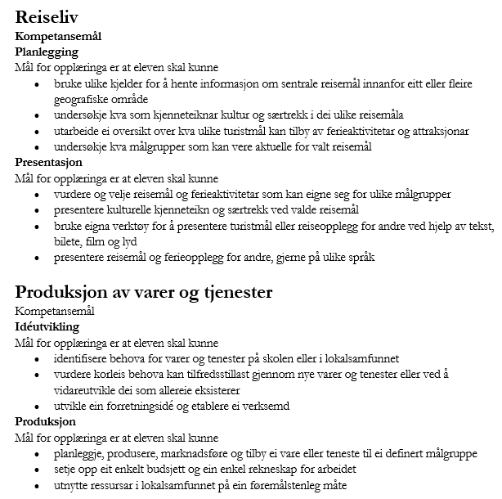

Slide 9
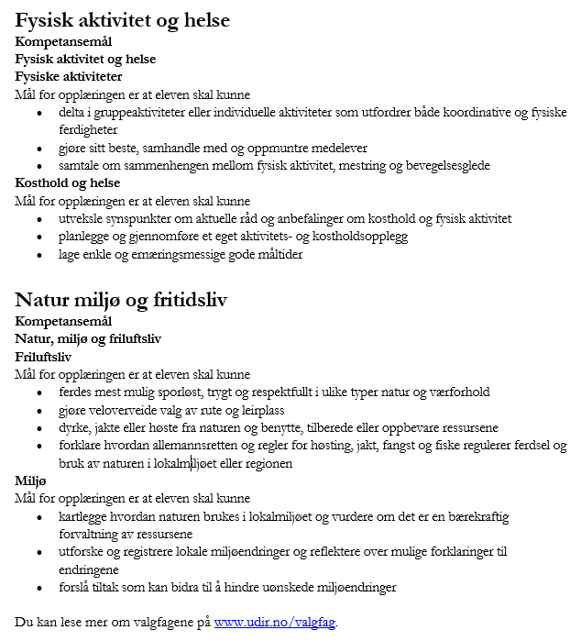

Slide 10
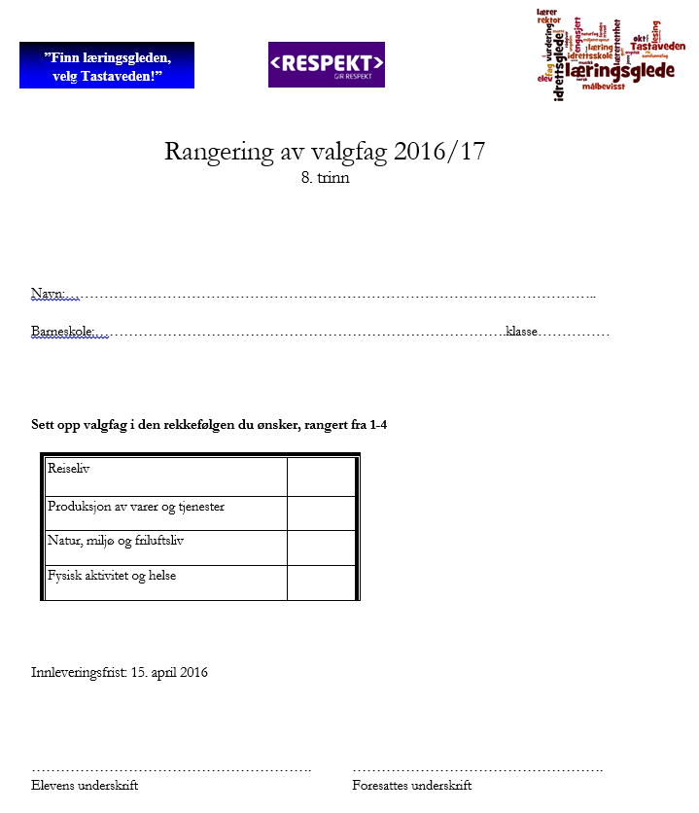

Slide 11
Fremmedspråk Arbeidslivfag Fordypning i norsk Valgfag
Innleveringsfrist for ønsker:
15. april 2016
Leveres kontaktlærer på elevens barneskole

Slide 12
Klassesammensetning
Viktige hensyn vi tar når vi setter sammen klassene:
Sammensetning som fremmer læring og utvikling
Sammensetning som skal være bra for elevenes psykososiale miljø
Elever med spesialpedagogisk fagopplæring
Best mulig fordeling jenter/gutter
God fordeling av elever fra de tre ulike barneskolene
Skolen ønsker ikke klasser over 30 elever

Slide 13
”Finn læringsgleden,
velg Tastaveden!”
FYSAK
Tastaveden skole har i syv år hatt gode opplevelser med idrettsklasser. Dyktige og engasjerte lærer og flotte elever har bidratt til dette. Nå har vi tatt steget videre!
Fra høsten 2013 har Tastaveden vært en FYSAK skole. En skole med fokus på fysisk aktivitet.
Mål:
Få alle elevene ved Tastaveden mer i bevegelse
Dette innebærer blant annet faste undervisningsopplegg med fysisk aktivitet på hvert trinn, økt aktivitetstilbud i friminuttene, trinnturer og ulike kurstilbud.

Slide 14
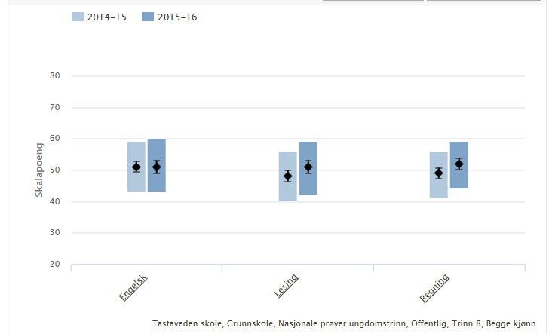

Slide 15
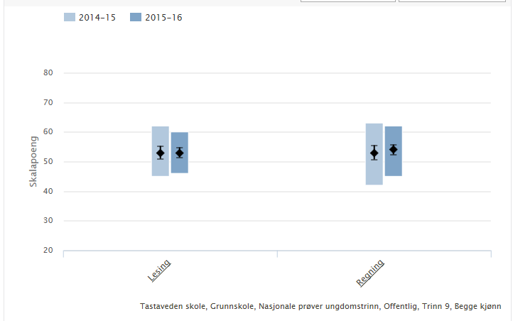

Slide 16
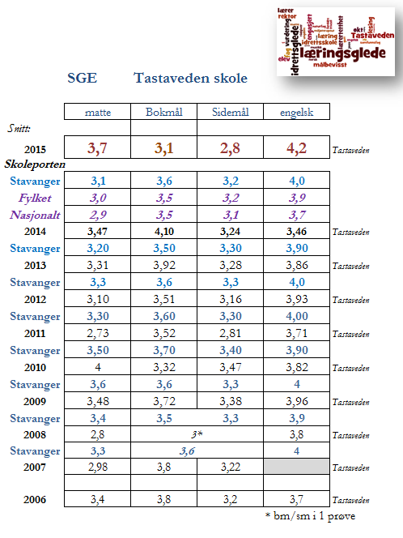
Eksamen (SGE)

Slide 17
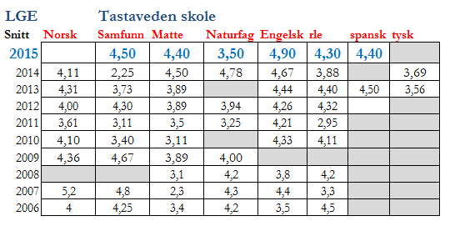
Eksamen (LGE)

Slide 19
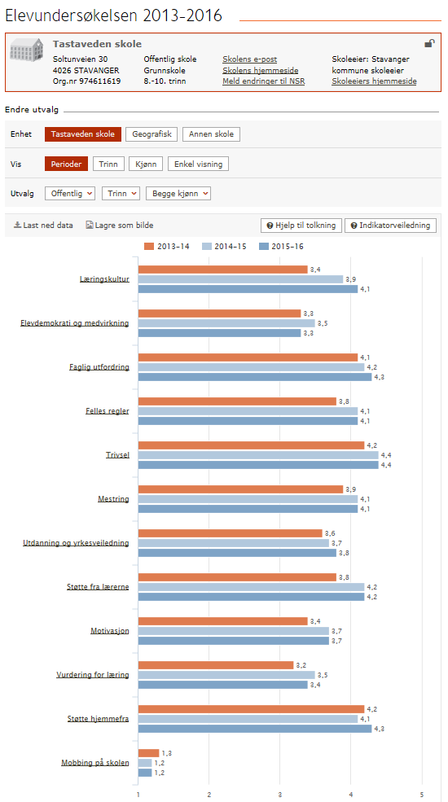
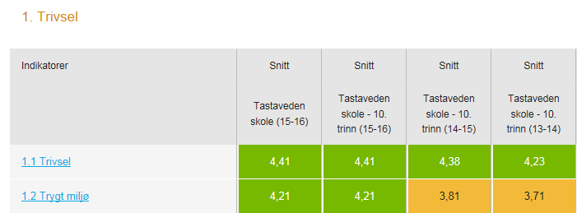

Slide 20
Foreldreundersøkelsen 2015

Slide 21
”Finn læringsgleden,
velg Tastaveden!”
Hvilke utfordringer finnes?
Karakterer (fag, orden og oppførsel)
Engasjement (også utenfor skolen)
Fag (faglærere, tekst, informasjon, tyngre pensum)
Selvstendighet (Opprettholder sjekk av glemming, orden etc.)
Lengre dager
Sosialt – nye klassekamerater, flere å forholde seg til
Større frihet med mer ansvar
Arbeidsplaner/lekser
Flere lærere/voksne pr. klasse
It’s Learning/Skolearena
Selvstendige tekster – 2 sider (norsk)
Muntlighet i timer, foredrag

Slide 22
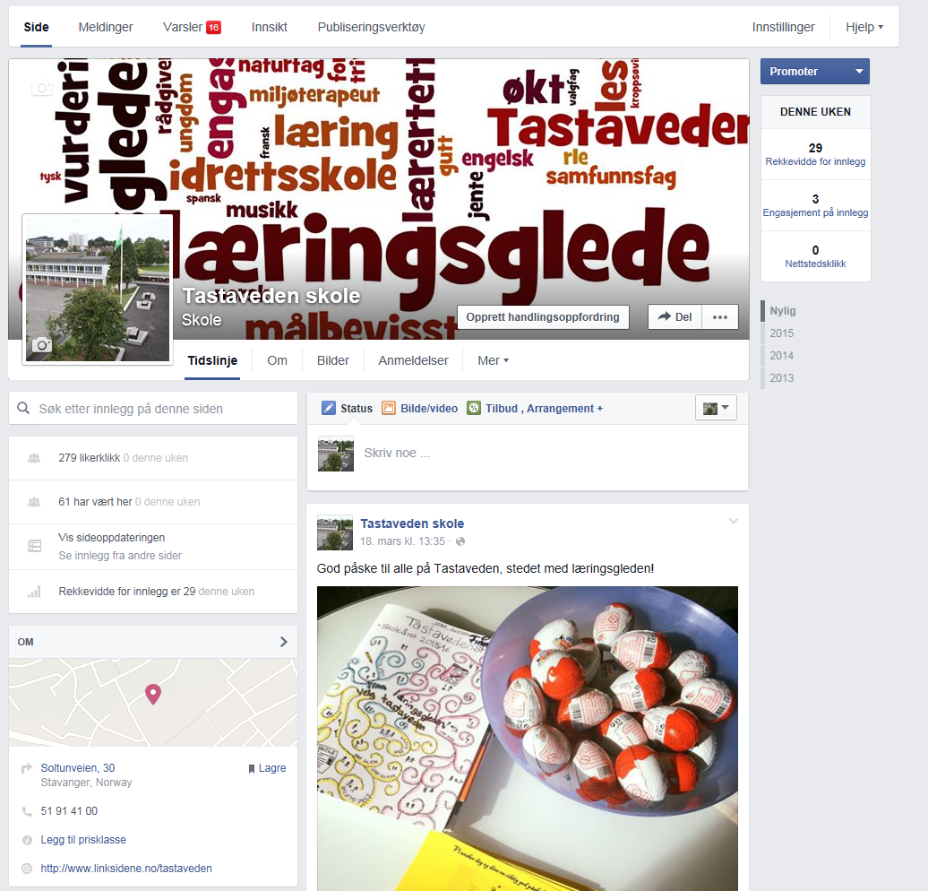
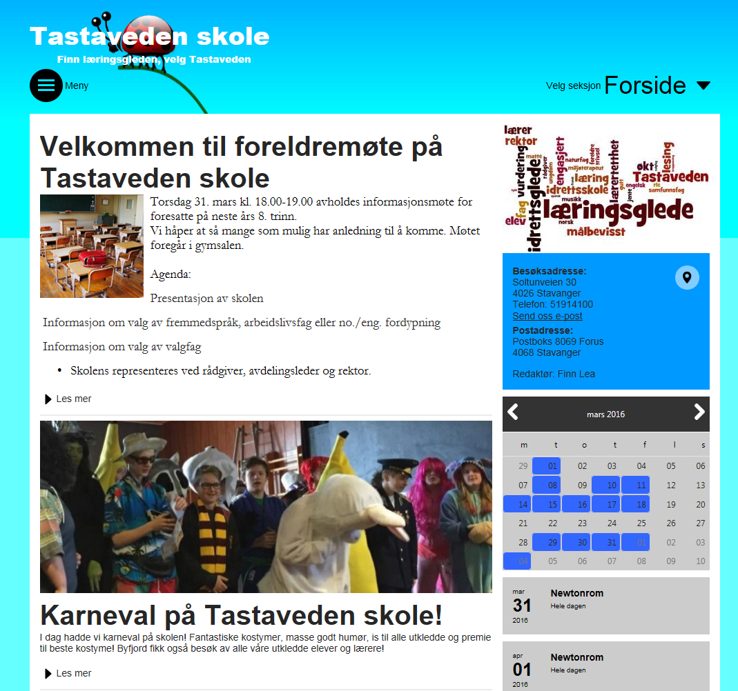

Slide 24
Velkommen
til Læringsgleden!!!!!!

